Slide 1
Análise qualidade da água

Slide 2
Conteúdo da Apresentação
Vários problemas surgiram da tragédia de Mariana. Vamos abordar:
Situações / Problemas
Métodos de análise escolhidos
Justificativa dos métodos
Resultados da análise feita

Slide 3
Situação 1: Contaminação da água e do leite
TÉCNICA ESCOLHIDA: Cromatografia líquida de alta eficiência
JUSTIFICATIVA: a técnica é capaz de identificar compostos organoclorados que podem estar presentes na amostras de água e leite com relativa rapidez e sem altíssimos custos.
RESULTADOS ENCONTRADOS: níveis de organoclorados acima do permitido.
Devido ao derramamento de Endrin verificado, apresenta-se a necessidade de um acompanhamento sequencial da água das regiões próximas. Como a água é usada pelos moradores da região para alimentação, agricultura e pecuária, existe também a necessidade de acompanhamento da contaminação do leite de gestantes na região bem como leite produzido na pecuária.

Slide 4
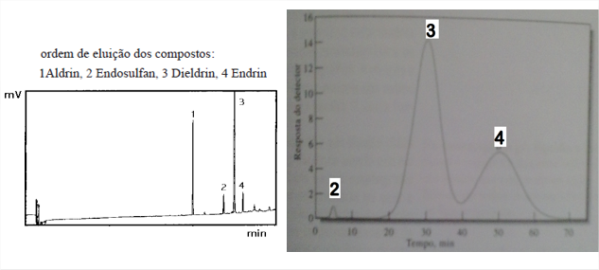
Resultados

Slide 5
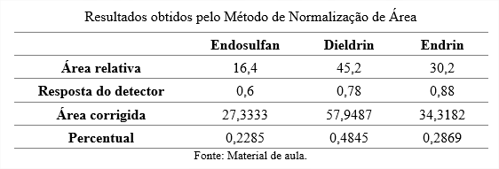
Amostras de 25 mL a uma concentração de 40 µg.L⁻¹ foram submetidas à análise cromatográfica e a partir do percentual de cada amostra exposto na Tabela 2, foi possível avaliar se as concentrações de cada substância se encontravam dentro dos padrões de potabilidade estabelecidos pela Portaria 2.914/11

Slide 6
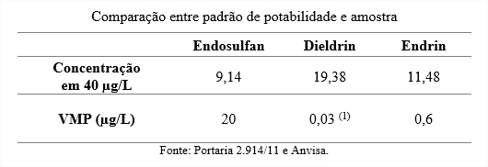
O Endosulfan apresenta concentração inferior ao estabelecido para os padrões de potabilidade da água. Todavia, as substâncias Dieldrin e Endrin apresentaram concentrações extremamente elevadas.

Slide 7
Situação 2: Análise de ânions na água tratada
TÉCNICA ESCOLHIDA: Cromatografia de íons
JUSTIFICATIVA: Pode ser usada tanto para a análise de cátions como para ânions; sua precisão pode ser aumentada por supressão química; permite a identificação e quantificação dos íons em solução; é uma análise relativamente rápida e barata.
RESULTADOS: Na análise da água tratada, foi eficaz em comprovar sua potabilidade (níveis de cátions e ânions dentro dos limites permitidos).
Para verificação se tratamento da água distribuída está sendo eficaz, analisou-se amostras de água tratada para comparação da concentração de alguns cátions e ânions que podem trazer malefícios à população com o regulamento para garantir potabilidade dessa água.

Slide 8
Por que utilizar o método?
Este método abrange a determinação de ânions inorgânicos em água superficial, águas subterrâneas e água potável consumida

Slide 9
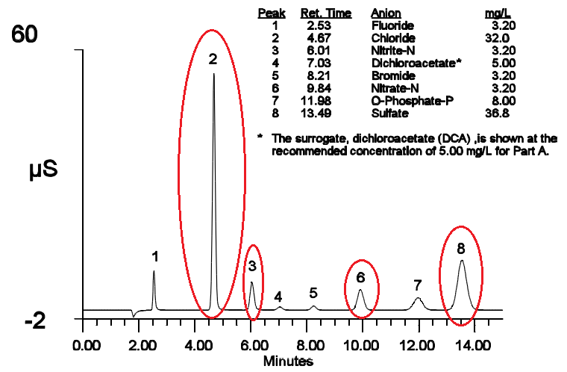
Por que utilizar o método?

Slide 10
Resultados

Slide 11
Análise de custos
Foi realizada uma análise de custos para duas empresas diferentes;
O equipamento selecionado foi o Cromatógrafo de íons Dionex DX500;
Efetuou-se uma estimativa de preços, em R$, baseada na cotação do dólar comercial no dia 08/06/2017, com o valor de U$ 1 = R$ 3,2647;
Desconsideraram-se os preços relativos à coluna Dionex AG9-HC/AS9-HC e aos reagentes utilizados como eluentes ou na preparação de soluções padrão.

Slide 12
Análise de custos
Elementos inclusos | Condições de uso | Preço ($) | Preço (R$) | Fornecedor
Amostrador Dionex AS50 | USADO | $ 9.899,00 | R$ 32.317,27 | Conquer Scientific
Gabinete Dionex LC20
Gerador de eluente Dionex EG40
Detector de condutividade Dionex CD20
Bomba de gradiente GP40

Slide 13
Análise de custos
Elementos inclusos | Condições de uso | Preço ($) | Preço (R$) | Fornecedor
Amostrador Dionex AS50 | EXCELENTE | $ 14.500,00 | R$ 47.338,15 | Lab Wizard
Detector eletroquímico ED50
Bomba de gradiente GS50
Gabinete LC20
Computador

Slide 14
Situação 3: Presença de crômio⁶⁺ em águas superficiais
TÉCNICA ESCOLHIDA: Cromatografia de íons.
JUSTIFICATIVA: A técnica permite a identificação de crômio bem como a diferenciação de seus estados de oxidação.
Foi feita a análise da água diretamente do Rio Doce e também da água tratada para verificação da concentração de íons crômio. Concentrações de crômio⁶⁺ acima do permitido pode desencadear diferentes doenças à população.

Slide 15
Situação 4: Contaminação de águas subterrâneas
TÉCNICA ESCOLHIDA: Espectrofotometria na região do visível
JUSTIFICATIVA: Os íons dicromato e permanganato possuem absorção na região do visível, tornando possível sua quantificação por meio da técnica.
RESULTADOS: Água contaminada: altos níveis de crômio e manganês, acima do permitido por lei.
Suspeita de contaminação de águas subterrâneas de Governados Valadares/MG por crômio e manganês.

Slide 16
Resultados

Slide 18
